Slide 1
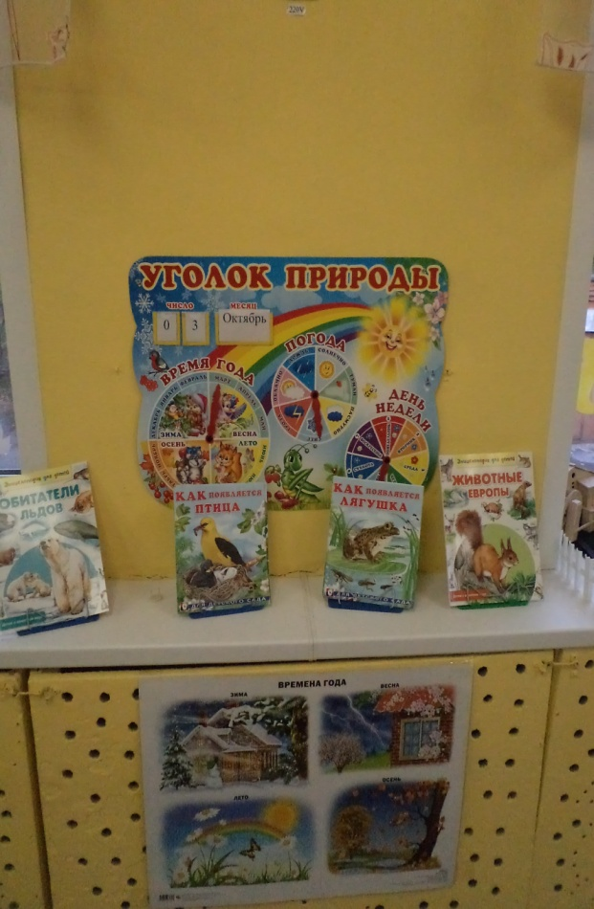
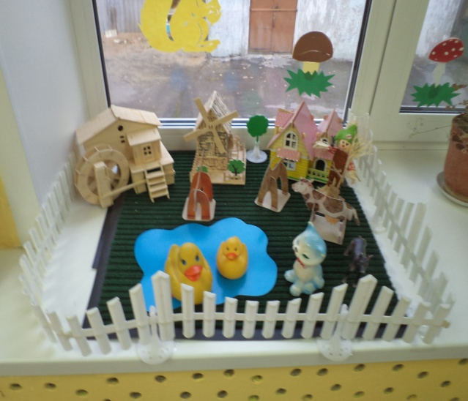
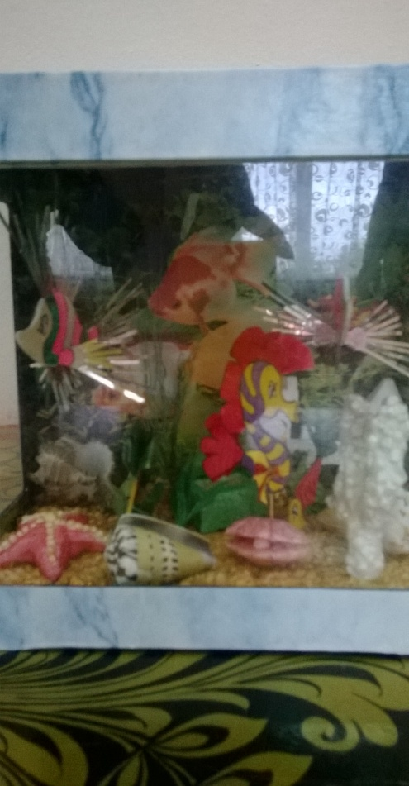
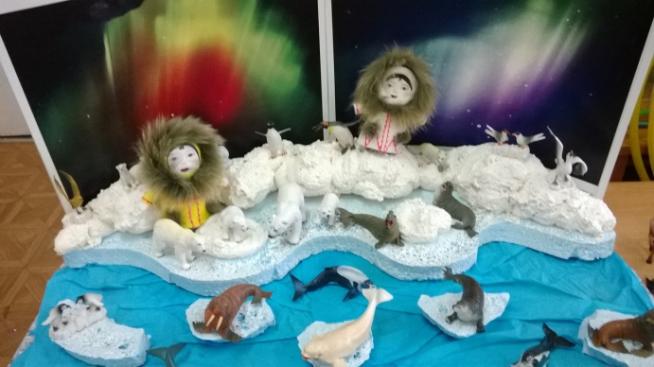
Центр «Мир природы»
Цель: общение с природными объектами, уход за ними , наблюдение и исследовательская деятельность способствуют формирование начал экологической культуры

Slide 2
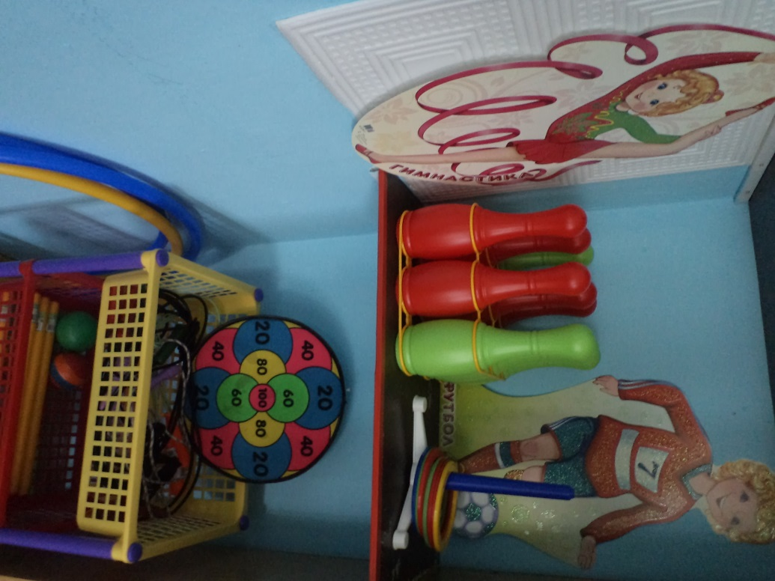
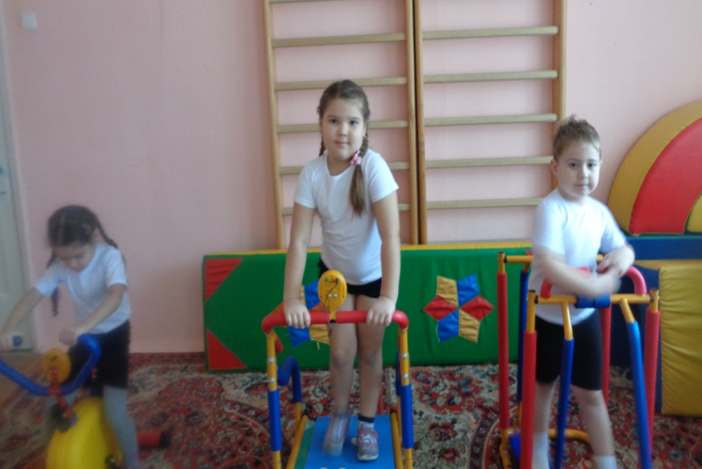
Центр «Физкульт – ура!»
служит удовлетворению потребности дошкольника в движении и приобщению его к здоровому образу жизни.

Slide 3
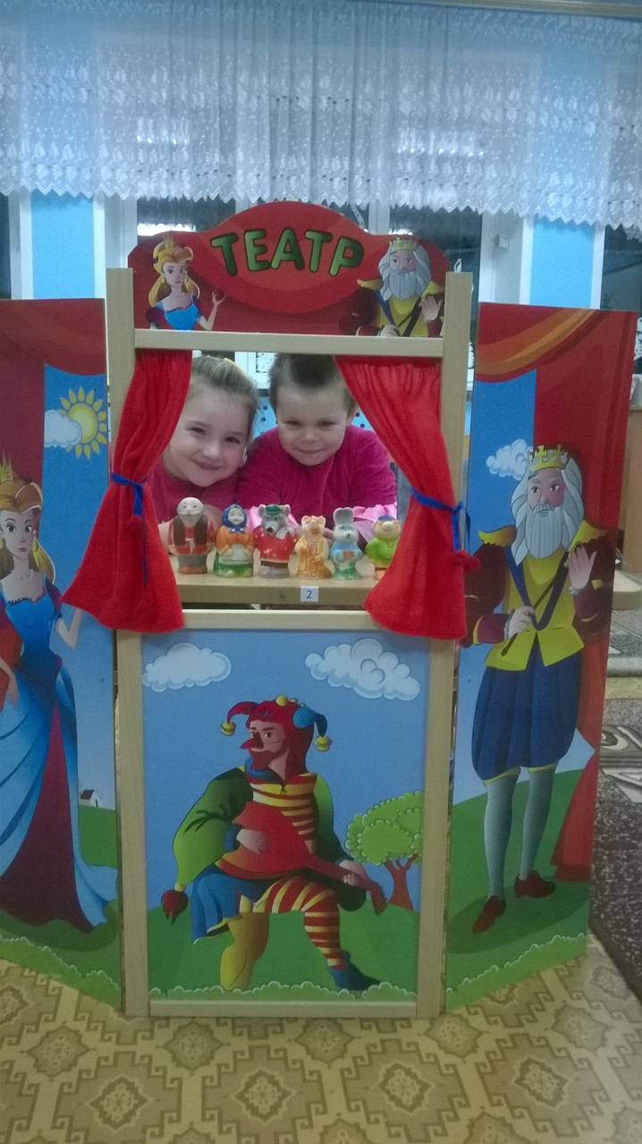
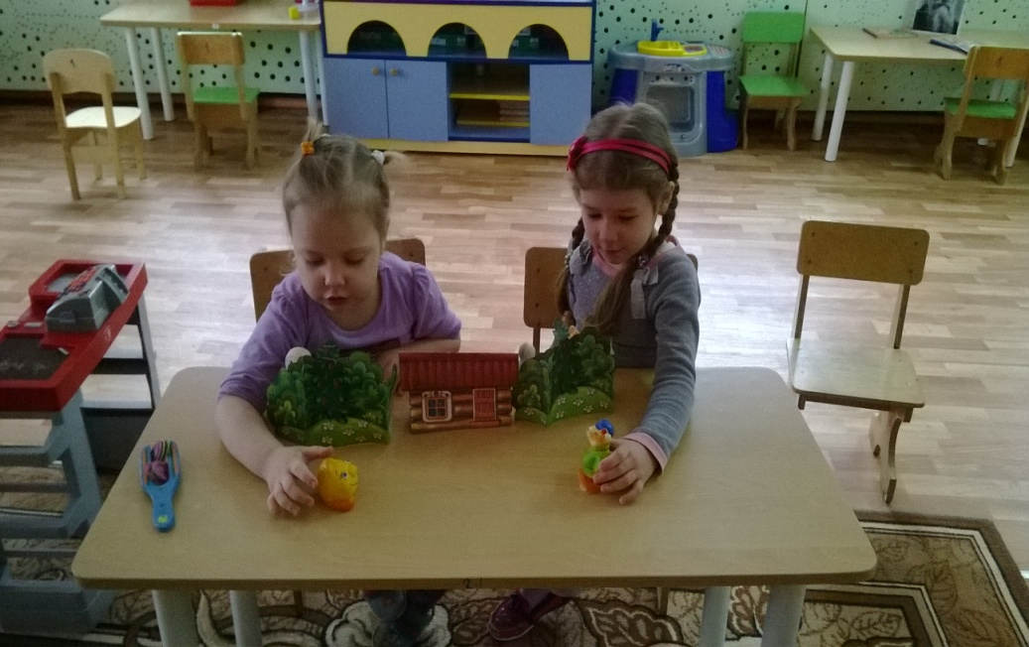
В игровой зоне располагается центр «Дом Театра», способствующий развитию творческих замыслов, индивидуальных креативных проявлений. В создании театра игрушек-самоделок активное участие принимают сами дети.

Slide 4
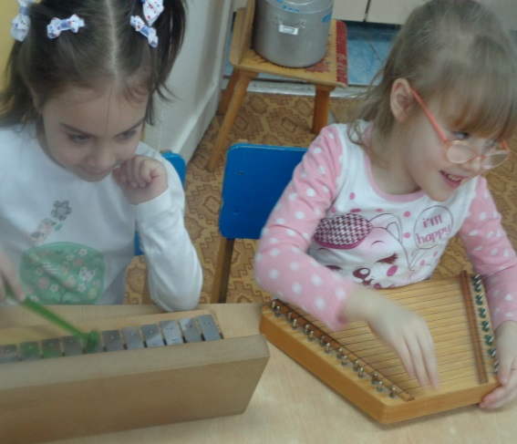
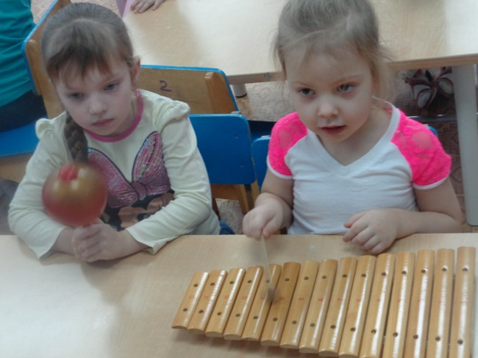
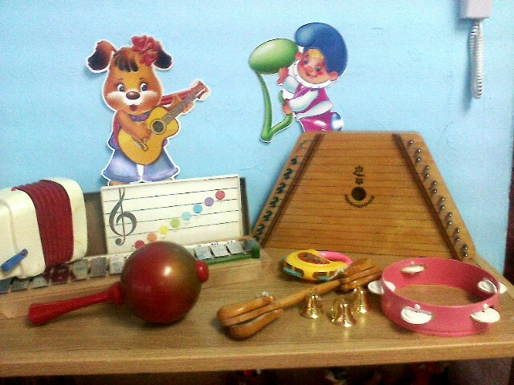
Центр «Музыкальные нотки» обеспечивает детям возможность общения с музыкой, развивает интерес к музыкальным инструментам и музыкальной деятельности.

Slide 5
Выводы:
Таким образом, предметно-развивающая среда – организованное социокультурное и педагогическое пространство, в рамках которого осуществляется связь подпространств (центры, уголки и т.д.) и которые обеспечивают благоприятную почву для развития и саморазвития каждого ребенка в период дошкольного детства

